Slide 1
4-2-4 フィルタリングの活用
Notes:
■本教材の利用規約を一番下に記載しています。必ず事前にご確認いただき、利用規約に同意した上で、本教材をご利用ください。
【特徴と使い方】
・スライド3枚を使って、啓発対象者に情報セキュリティの知識を供与、または興味を喚起することを目的としています。
・対象者に「自分事」として考えてもらえるよう、
1枚目のスライドは、「発問」から始まります。
2枚目のスライドでは、「答え」や「様々な視点」を提示します。
3枚目のスライドでは、対策等の解説や発展的な知識の提供、または課題検討を深めるための別観点からの発問や興味を持って調べるための方法等を提示します。
・ノートには啓発する際のセリフ例を記載しています。また、教材が扱うテーマに関連する資料のある場合は参考資料を記載しています。
【想定する啓発対象者】
インターネットを利用する児童生徒、またその保護者
【ポイント】
未成年者がインターネットを利用する際に、あらかじめフィルタリングを設定しておくことの意義を伝える。
【本教材利用規約】
本教材は、情報セキュリティに関する啓発を目的に独立行政法人情報処理推進機構（IPA）（以下「IPA」という。）が作成した教材、およびこれに付随する資料（今後に作成され得る各々の改訂版を含む。）により構成されます。なお、改訂版が利用可能となった後は、専ら改訂版をご利用ください。
IPAは、本利用規約に同意いただくことを条件として、本教材の利用を無償で許諾します。有償セミナー等での利用を希望する場合は、事前にIPAに申し出て別途許諾を得てください。
1.本教材に関する著作権その他すべての権利は独立行政法人情報処理推進機構（IPA）が保有しており、国際条約、著作権法その他の法律により保護されています。
2.本教材は、情報セキュリティや情報モラルの教育、普及の目的に限り、無償の授業、各種セミナーや研修等にご利用いただけます。
3.必要な範囲での複製（生徒等受講者への配布のための複製を含む。）は可能とします。
4.本教材は原文のまま利用してください。ただし、グラフの形式を変える、文体を変える等、単なる表記形式のみの変更は可能とし、また、具体的な利用場面においてやむを得ない場合であって、かつ前記目的のために必要な場合には、その必要な範囲で、利用者の責任において、文意を変えず、かつ原文のままでないことが容易にわかるように明記または明示（例「～を基に作成」等）することを条件として、文面の一部改変等を可能とします。
5.本教材の中のデータやグラフ・図表・イラスト・映像等の全部または一部を引用等した場合、本利用規約に同意したものとみなします。
6.いかなる形で利用する場合においても本教材を利用する際は、出典（IPAの名称、資料名、URL等）を容易に判る態様で明記または明示してください。
7.本教材を利用する部分と利用者が自ら作成する部分が混在した教材等を作成する場合、本教材利用部分か、利用者自身による作成部分かが容易かつ明確に判別できるようにしてください。なお、利用者は、自己の作成部分について全ての責任を負うものとします。
8.本教材（本項においては、利用者が自ら作成する部分が混在する場合を含む）の二次利用を希望する者に対して複製物を配布する場合には、相手先に本利用規約を配布するなどにより、相手先が本教材（利用者が自ら新たに作成した部分を除く）を利用する際には本利用規約に同意する必要があることを伝えてください。
9.本教材で提供する情報の正確性、信頼性、網羅性及び完全性については、IPAが保証するものではありません。
10.本教材のファイルをダウンロードすることまたは利用したこと等により生じるいかなる損害（他人に対して責任を負う場合を含む。）についてもIPAは何ら責任を負いません。
11.本利用規約は予告なく改正する場合があります。その場合、改正後の内容は、それがIPAのウェブページ上で公表された時以降の利用に適用するものとします。
12.本教材及び本利用規約に関する質問は、net-anzen@ipa.go.jpまでお寄せください。なお、IPAからの応答等は、その業務に支障のない範囲内とさせていただきます。
独立行政法人情報処理推進機構 セキュリティセンター
以上

Slide 2
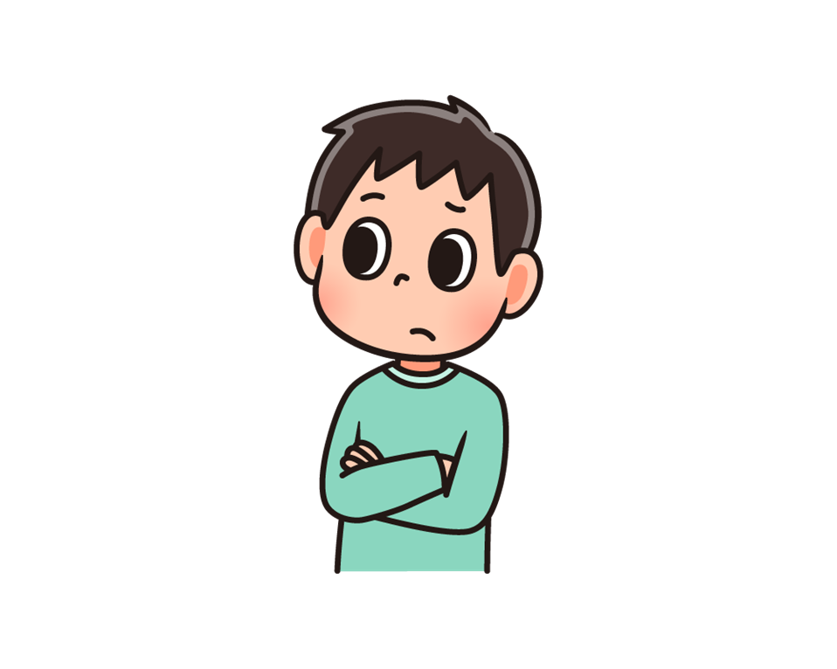
考えてみよう
「かわいい動物」っていう動画をクリックしたら、 こわい映像が出てきたよ！
えいぞう
Notes:
【啓発時のセリフ例】
みなさんはおうちで、タブレットやスマホ、パソコンを使って、動画サイトをみたことはありますか？
この人も動画サイトをよく見ているようですが、ある日、「かわいい動物」というタイトルの動画をクリックしたところ、とても怖い映像が出てきたそうです。
みなさんは自分が想像したものと違う、怖かったり、見てもいいのか迷ったりする動画を見つけたことはありますか？

Slide 3
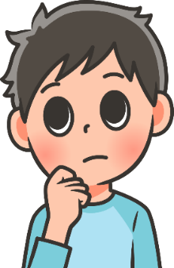
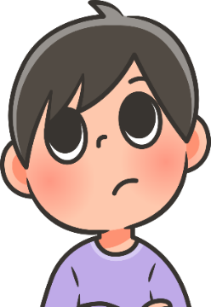
みなさんはどう思いますか？
えいぞう
え、どんな映像？見てみたいな。
ネットを使う時は、お母さんと一緒に使っているよ。
いっしょ
えいぞう
こわい映像が出てきても、すぐに止めればいいよ。
Notes:
【啓発時のセリフ例】
さて、様々な意見が出ました。
「え、どんな映像？見てみたいな。」
「ネットを使う時は、お母さんと一緒に使っているよ。」
「こわい映像が出てきても、すぐに止めればいいよ。」
みなさんはどう思いますか？
まず、一番目の意見を考えてみましょう。
この人は怖い映像ということに興味を持ったみたいですね。
みなさんの中にも、そのように思った人がいるかもしれません。
インターネット上の映像や情報は、たくさんの人が使うからこそ、私たちには合わない、見ると悲しくなったり、つらくなる情報や映像があるのも事実です。
たとえ興味があったとしても、嫌な思いはなるべくしたくないですね。
次に、二番目の意見を考えてみましょう。
この人は、インターネットの動画をおうちの人と一緒に見ることにしているようですね。
みなさんのご家庭ではどうでしょうか？
最近はテレビ画面など、みんなで見ることのできる大きなモニターにインターネットの動画を流すことができる場合もあります。
何を見ているのか、おうちの人に伝えられる環境にあれば、「怖いな」と思った場合にすぐにおうちの人が対応してくれるかもしれません。
最後に、三番目の意見を考えてみましょう。
この人は、たとえ怖い映像が出てきても、止めることができるから問題ないと思っているようです。
しかし、想定外の怖い映像が流れてしまうと、驚いてしまい、動画を止めることができないかもしれません。

Slide 4
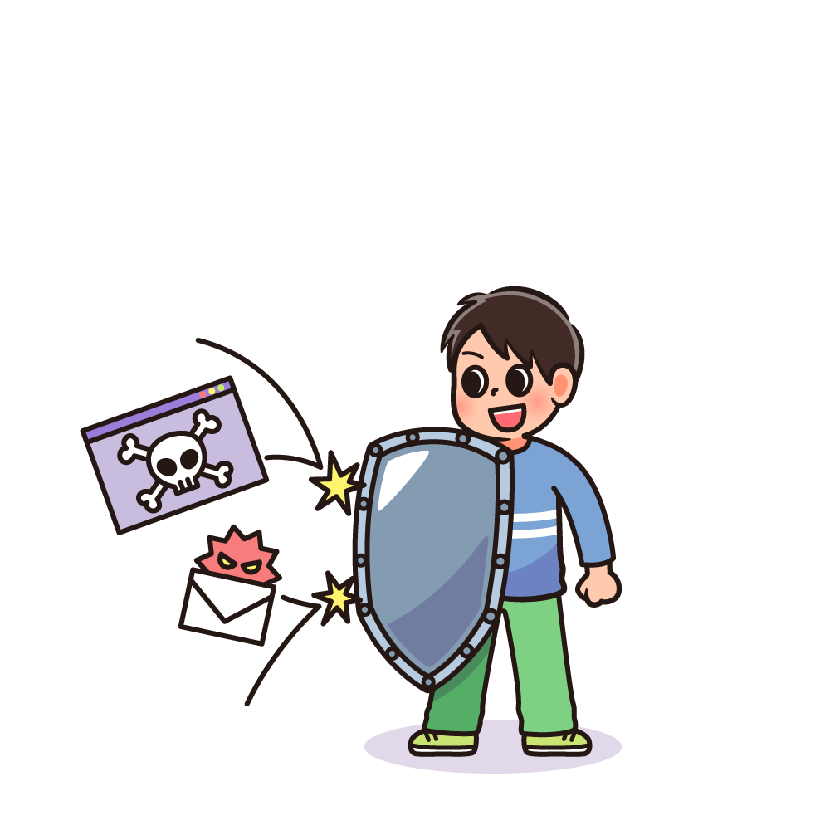
知っておこう
フィルタリングを活用しよう
きけん えつらん かきん
危険なサイト閲覧、課金のあるサイトの利用などを制限する機能
りよう せいげん きのう
考えてみよう
えいぞう
フィルタリングをすれば、こわい映像は絶対に出てこなくなるだろうか？
スマホを買うときにフィルタリングを勧められる理由を考えてみよう
ぜったい
すす
Notes:
【啓発時のセリフ例】
＜子どもを対象に啓発する場合＞
インターネットは利用できるサービスがたくさんあります。
だからこそ良い面もありますが、みなさんがまだ見たり、体験するには判断が難しいサービスもあります。
安心して、楽しくインターネットを使うには、おうちの人（保護者）と一緒にフィルタリングの設定をしてもらいましょう。
フィルタリングを活用することで、みなさんの年齢や経験にあったサイトを閲覧できます。
おうちの人（保護者）の人と相談して、マイルールを作り、フィルタリング機能を利用することをお勧めします。
＜保護者を対象に啓発する場合＞
動画サイトなどは、利用規約上、小さい子どもたちが一人で利用することを推奨していません。
そのため、子どもたちが見ることを意図していない動画も存在します。
検索から子どもたちに見てほしくないサイトやページにたどり着いてしまう可能性も十分にあります。
さて、みなさんはフィルタリング機能をご存知でしょうか？
暴力や残酷な表現が含まれるサイト、アダルトサイト、出会い系サイトなどの有害なサイトの閲覧をブロックできます。
また、スマートフォン購入時に使用者が未成年であることを伝えると、各キャリアが展開するフィルタリングサービスを提供、有効化してくれます。
詳細は、携帯電話会社に問い合わせてみましょう。
ぜひお子様とも話し合って、フィルタリングを活用してみてください。
また、次のことについても考えてみてください。
フィルタリングを設定すれば、こわい映像など、子どもに見せたくないサイトは絶対に出てこなくなるのでしょうか？
スマホを買うときにフィルタリングを勧められるのは、どのような理由があるからなのでしょうか？
【参考資料】
青少年が安全に安心してインターネットを利用できる環境の整備等に関する法律
https://elaws.e-gov.go.jp/document?lawid=420AC1000000079

